Slide 1


Diseño de un modelo de gestión para la adopción de la representación internacional de Grant Thornton
Ana María Darquea
Roberto Moreno
MPDE XV
Febrero, 2015

Slide 2
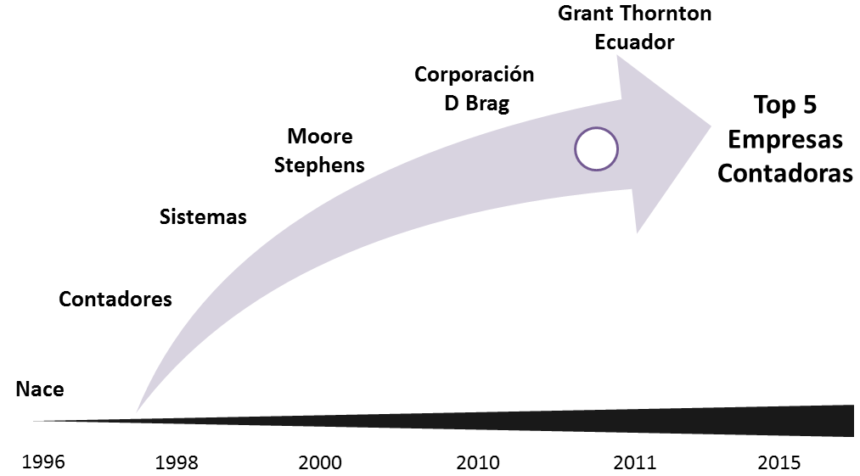

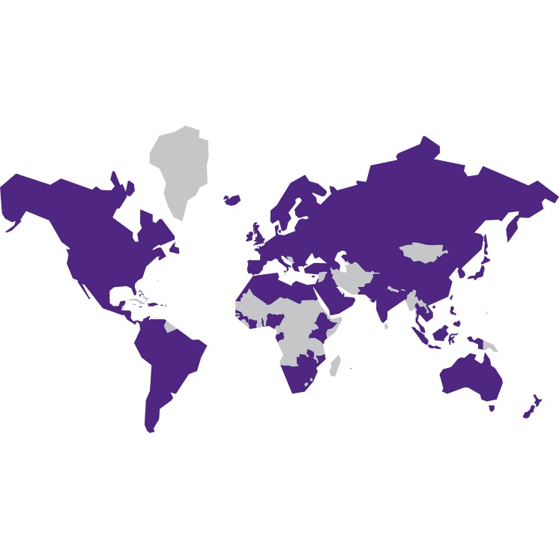
Historia
6° en ranking mundial firmas de contabilidad y consultoría con propiedad y administración independientes
38.500 personas en más de 127 países
Brinda soluciones a la medida
Proporciona a sus clientes soluciones tangibles para la toma de decisiones
Estándares profesionales y filosofía de trabajo

Slide 3
Plan Estratégico
Misión
Visión
Valores
Objetivos
Contribuimos al éxito empresarial del país a través de la consultoría personalizada, con técnicas de vanguardia y personal capacitado para la generación de información oportuna, veraz y con valor agregado que permita una mejor toma de decisiones basada en la ética y profesionalismo.
Ser reconocidos como la mejor opción en servicios de consultoría empresarial en el mercado de Quito, Guayaquil y Manta duplicando la facturación y el margen operativo en los próximos cinco años haciendo de la personalización y la capacidad técnica de su personal sus principales pilares a la hora de enfrentar a la competencia directa
Colaboración
Convertirse en la primera opción de servicios profesionales para los mercados target
Liderazgo
Excelencia
Agilidad
Responsabilidad
Respeto
Duplicar la facturación en los siguientes 5 años
Incrementar la rentabilidad a través de la mejora en la productividad de la empresa

Slide 4
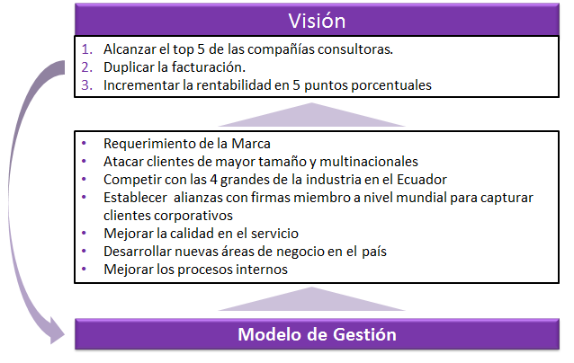
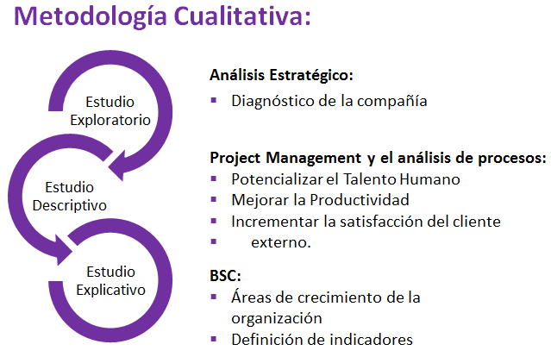
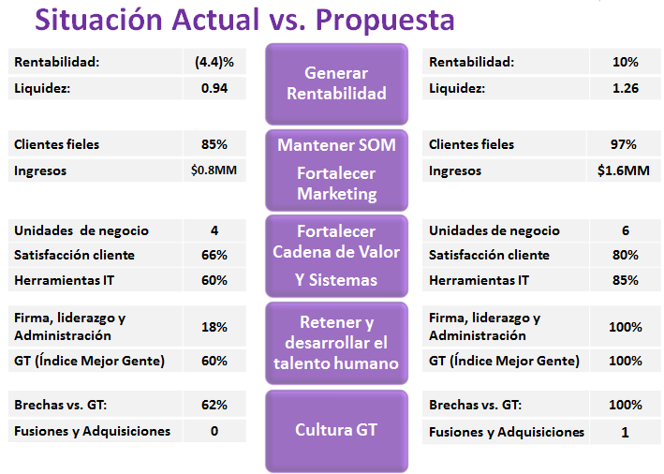
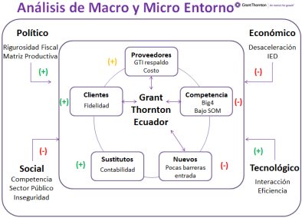
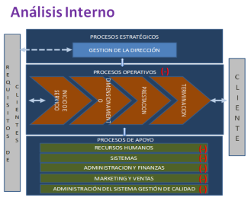
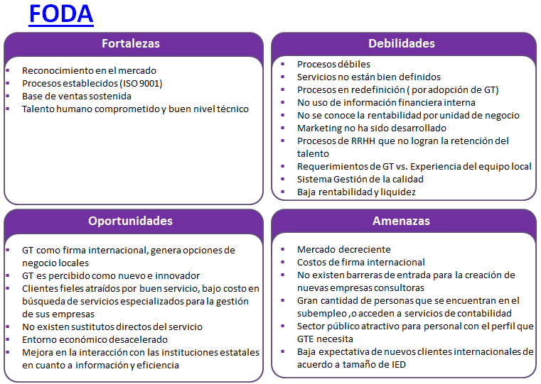
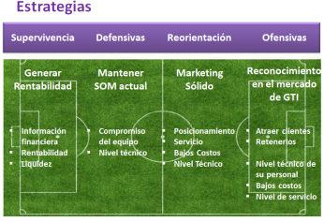
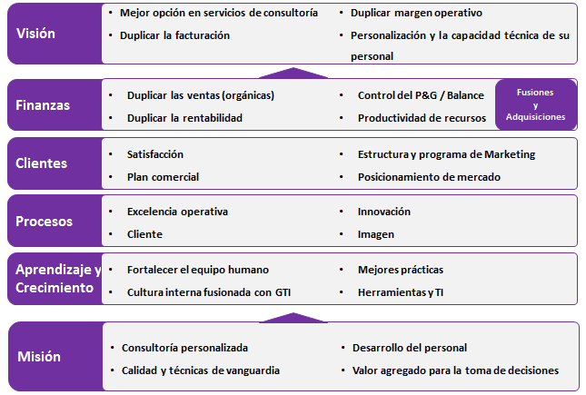
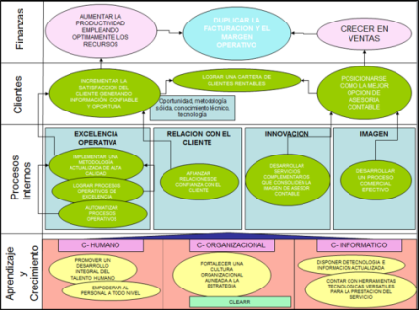
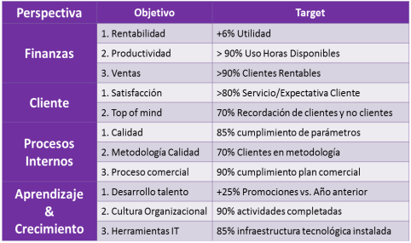
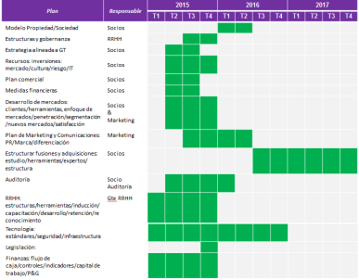
DISEÑO DE UN MODELO DE GESTIÓN PARA LA ADOPCIÓN DE LA REPRESENTACIÓN INTERNACIONAL DE GRANT THORNTON
Resumen
Metodología
Resultados
Tablas y Figuras
Conclusiones

Slide 5
4 unidades de negocio claves para el crecimiento:
Auditoría
Contabilidad
Sistemas
Consultoría
Auditoría Externa
Due Dilligence
Procedimientos Convenidos
Contabilidad
Supervisión Contable
Nómina y RRHH
Software
Peopleware
Hardware
Infoware
NIIF
Procesos
Control Interno

Slide 6
Justificación del problema: Alcanzar la visión
Visión
Alcanzar el top 5 de las compañías consultoras.
Duplicar la facturación.
Incrementar la rentabilidad en 5 puntos porcentuales
Requerimiento de la Marca
Atacar clientes de mayor tamaño y multinacionales
Competir con las 4 grandes de la industria en el Ecuador
Establecer alianzas con firmas miembro a nivel mundial para capturar clientes corporativos
Mejorar la calidad en el servicio
Desarrollar nuevas áreas de negocio en el país
Mejorar los procesos internos
Modelo de Gestión

Slide 7
Metodología Cualitativa:
Estudio Exploratorio
Estudio Descriptivo
Estudio Explicativo
Análisis Estratégico:
Diagnóstico de la compañía
Project Management y el análisis de procesos:
Potencializar el Talento Humano
Mejorar la Productividad
Incrementar la satisfacción del cliente
externo.
BSC:
Áreas de crecimiento de la organización
Definición de indicadores

Slide 8
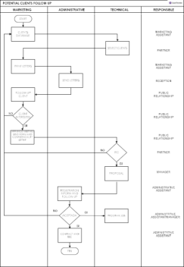


Objetivos del Proyecto:
Diseñar un modelo de gestión de la corporación DBrag para la adopción de la representación internacional de Grant Thornton
Realizar un diagnóstico objetivo de la firma en dos meses.
Diseñar estrategias derivadas del diagnóstico y el análisis estratégico en dos meses.
Establecer un sistema de seguimiento y control de las estrategias y procesos en dos meses.

Slide 9
Análisis de Macro y Micro Entorno
Ex rate stability
Político
Económico
Rigurosidad Fiscal
Matriz Productiva
Proveedores
Desaceleración
IED
Proveedores
Competencia
Nuevos
Sustitutos
Clientes
(+)
GTI respaldo
Costo
(+)
(-)
Grant
Thornton Ecuador
Big4
Bajo SOM
(+)
(-)
Fidelidad
(-)
(+)
Social
(+)
Pocas barreras
entrada
(-)
Tecnológico
Contabilidad
Competencia Sector Público
Inseguridad
Interacción
Eficiencia

Slide 10
Análisis de Macroentorno – PEST
Político
Económico
(+) La estabilidad en cuanto a una dirección constante de Alianza País a partir de 2007 ha generado mayores oportunidades de negocio al existir mayor enfoque en el área de desarrollo del país y la rigurosidad en las políticas fiscales
(+) El entorno económico espera desaceleración por caída precios petróleo
(-) La falta de inversión de empresas internacionales no originará incremento de clientes
Social
Tecnológico
Ex rate stability
  (-): El sector público genera competencia al privado al ofrecer mayores sueldos y beneficios
  (-): Alto índice de inseguridad en el país afecta la inversión
  (-): Gran cantidad de personas que se encuentran en el subempleo que no acceden en su gran mayoría a servicios de contabilidad y auditoría
(+): Mejora en la interacción con las instituciones estatales en cuanto a información y eficiencia

Slide 11
Análisis de Microentorno
Proveedores
Competencia
(-): El contar con una firma internacional como respaldo es costoso
(+): El contar con una firma internacional como respaldo genera opciones de negocio valiosas
(+): GT es un competidor bien visto por la competencia por ser nuevo y diferenciador.
(-): Si bien la empresa tiene pocos proveedores por su giro de negocio, el poder de negociación con los dos principales internacionales es bajo, puesto que las reglas están dadas y sus requerimientos y costos no son negociables.
(-): Poco SOM
Clientes
  (+): Clientes fieles, atraídos por buen servicio, bajos costos y obligados a buscar servicios especializados por exigencias del Estado y para dar seguimiento a la gestión de su empresa
Nuevos Entrantes
Ex rate stability
(-): No existen barreras de entrada para la creación de nuevas empresas consultoras
Sustitutos
Ex rate stability
(+): No existen sustitutos directos del servicio

Slide 12
Análisis Interno
(-)
(-)
(-)
(-)
(-)
(-)

Slide 13
Análisis Interno
Marketing y Ventas
Interno-Compañía
Ex rate stability
(+): la empresa cuenta con reconocimiento en el mercado que se ve favorecido con la representación de GTI
(-): los procesos internos de la compañía son débiles
(+): El mercado se mueve por referidos y esto ha permitido que las ventas de la empresa sean sostenidas
(-): El proceso de marketing no ha sido desarrollado ni está basado en una estrategia sólida
(-): La marca no es reconocida en el mercado ecuatoriano
Operaciones
(+): La empresa ya tiene procesos establecidos
(-): Los servicios no están bien definidos
(-): Todos los procesos se están redefiniendo por la adopción de la marca GT
Recursos Humanos
Ex rate stability
Administración y Finanzas
(+): El talento humano de la empresa tiene un buen nivel técnico y se encuentra comprometido
(-): No existen buenos procesos de RRHH por lo que el talento humano migra hacia las Big 4 donde los beneficios son mayores por el mismo número de horas de trabajo
  (-): La empresa no hace un buen uso de la información financiera que posee
  (-): La empresa posee problemas de rentabilidad y liquidez
  (-): No se conoce la rentabilidad real por unidad de negocio dificultando la toma de decisiones
Sistema de Gestión de Calidad
Sistemas
(+): La empresa conoce cómo funciona la ISO
(-): Falta consolidar el SGC en la empresa con la inclusión del personal en el mismo
(-): El personal a cargo de sistemas internamente no tiene experiencia y tiempo para cumplir los requerimientos de la red GT

Slide 14
FODA
Fortalezas
Debilidades
Reconocimiento en el mercado
Procesos establecidos (ISO 9001)
Base de ventas sostenida
Talento humano comprometido y buen nivel técnico
Procesos débiles
Servicios no están bien definidos
Procesos en redefinición ( por adopción de GT)
No uso de información financiera interna
No se conoce la rentabilidad por unidad de negocio
Marketing no ha sido desarrollado
Procesos de RRHH que no logran la retención del talento
Requerimientos de GT vs. Experiencia del equipo local
Sistema Gestión de la calidad
Baja rentabilidad y liquidez
Oportunidades
Amenazas
GT como firma internacional, genera opciones de negocio locales
GT es percibido como nuevo e innovador
Clientes fieles atraídos por buen servicio, bajo costo en búsqueda de servicios especializados para la gestión de sus empresas
No existen sustitutos directos del servicio
Entorno económico desacelerado
Mejora en la interacción con las instituciones estatales en cuanto a información y eficiencia
Mercado decreciente
Costos de firma internacional
No existen barreras de entrada para la creación de nuevas empresas consultoras
Gran cantidad de personas que se encuentran en el subempleo ,o acceden a servicios de contabilidad
Sector público atractivo para personal con el perfil que GTE necesita
Baja expectativa de nuevos clientes internacionales de acuerdo a tamaño de IED

Slide 15
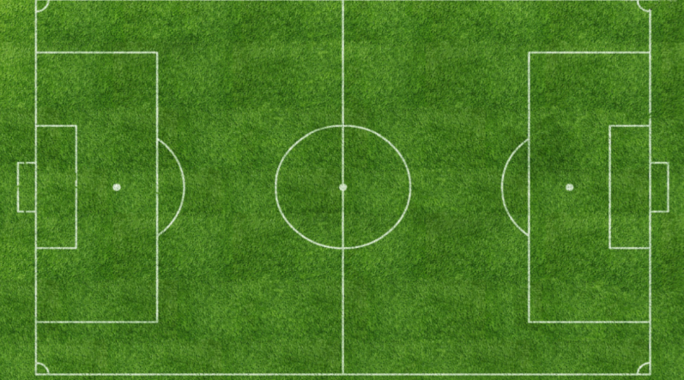
Estrategias
Supervivencia
Defensivas
Reorientación
Ofensivas
Generar Rentabilidad
Información financiera
Rentabilidad
Liquidez
Mantener SOM actual
Compromiso del equipo
Nivel técnico
Marketing Sólido
Posicionamiento
Servicio
Bajos Costos
Nivel Técnico
Reconocimiento en el mercado de GTI
Atraer clientes
Retenerlos
Nivel técnico de su personal
Bajos costos
Nivel de servicio

Slide 16
Análisis de brechas vs. Modelo GT al 62%
Crecimiento Estratégico
Desarrollo empresarial y de mercado
Marketing y comunicaciones
Fusiones y adquisiciones
Política Pública
Servicio Distintivo
Auditoría
Impuestos
Asesoría
Mejor Gente
Operaciones Eficientes
Administración del riesgo empresarial
Tecnología de la información
Operaciones
Legislación
Finanzas
Firma, Liderazgo y Administración
56%
57%
60%
18%
53%
50%
100%
0%
83%
57%
75%
80%
80%
86%
75%
75%
67%

Slide 17

Mapa Estratégico

Slide 18
Balanced Score Card
Perspectiva | Objetivo | Target
Finanzas | 1. Rentabilidad | +6% Utilidad
 | 2. Productividad | > 90% Uso Horas Disponibles
 | 3. Ventas | >90% Clientes Rentables
Cliente | 1. Satisfacción | >80% Servicio/Expectativa Cliente
 | 2. Top of mind | 70% Recordación de clientes y no clientes
Procesos Internos | 1. Calidad | 85% cumplimiento de parámetros
 | 2. Metodología Calidad | 70% Clientes en metodología
 | 3. Proceso comercial | 90% cumplimiento plan comercial
Aprendizaje & Crecimiento | 1. Desarrollo talento | +25% Promociones vs. Año anterior
 | 2. Cultura Organizacional | 90% actividades completadas
 | 3. Herramientas IT | 85% infraestructura tecnológica instalada

Slide 19
Desarrollo del proyecto
Plan | Responsable | 2015 |  |  |  | 2016 |  |  |  | 2017
 |  | T1 | T2 | T3 | T4 | T1 | T2 | T3 | T4 | T1 | T2 | T3 | T4
Modelo Propiedad/Sociedad | Socios
Estructuras y gobernanza | RRHH
Estrategia alineada a GT | Socios
Recursos: inversiones: mercado/cultura/riesgo/IT | Socios
Plan comercial | Socios
Medidas financieras | Socios
Desarrollo de mercados: clientes/herramientas, enfoque de mercados/penetración/segmentación/nuevos mercados/satisfacción | Socios & Marketing
Plan de Marketing y Comunicaciones: PR/Marca/diferenciación | Marketing
Estructurar fusiones y adquisiciones: estudio/herramientas/expertos/ estructura | Socios
Auditoría | Socio Auditoría
RRHH: estructuras/herramientas/inducción/capacitación/desarrollo/retención/reconocimiento | Gte RRHH

Slide 20
Desarrollo del proyecto
Plan | Responsable | 2015 |  |  |  | 2016 |  |  |  | 2017
 |  | T1 | T2 | T3 | T4 | T1 | T2 | T3 | T4 | T1 | T2 | T3 | T4
Tecnología: estándares/seguridad/infraestructura
Legislación:
Finanzas: flujo de caja/controles/indicadores/capital de trabajo/P&G

Slide 21
Situación Actual vs. Propuesta
Rentabilidad: | (4.4)%
Liquidez: | 0.94
Generar Rentabilidad
Rentabilidad: | 10%
Liquidez: | 1.26
Clientes fieles | 85%
Ingresos | $0.8MM
Mantener SOM
Fortalecer Marketing
Clientes fieles | 97%
Ingresos | $1.6MM
Unidades de negocio | 4
Satisfacción cliente | 66%
Herramientas IT | 60%
Fortalecer Cadena de Valor
Y Sistemas
Unidades de negocio | 6
Satisfacción cliente | 80%
Herramientas IT | 85%
Firma, liderazgo y Administración | 18%
GT (Índice Mejor Gente) | 60%
Retener y desarrollar el talento humano
Firma, liderazgo y Administración | 100%
GT (Índice Mejor Gente) | 100%
Brechas vs. GT: | 62%
Fusiones y Adquisiciones | 0
Cultura GT
Brechas vs. GT: | 100%
Fusiones y Adquisiciones | 1

Slide 22
Modelo de Negocio: Alcanzar la Visión
Visión
Mejor opción en servicios de consultoría
Duplicar la facturación
Duplicar margen operativo
Personalización y la capacidad técnica de su personal
Duplicar las ventas (orgánicas)
Duplicar la rentabilidad
Control del P&G / Balance
Productividad de recursos
Finanzas
Fusiones
y Adquisiciones
Satisfacción
Plan comercial
Estructura y programa de Marketing
Posicionamiento de mercado
Clientes
Excelencia operativa
Cliente
Innovación
Imagen
Procesos
Fortalecer el equipo humano
Cultura interna fusionada con GTI
Mejores prácticas
Herramientas y TI
Aprendizaje y
Crecimiento
Misión
Consultoría personalizada
Calidad y técnicas de vanguardia
Desarrollo del personal
Valor agregado para la toma de decisiones

Slide 23
Conclusiones
1 | Compañía con trayectoria sólida, unidades de negocio complementarias, tecnología propia que permite ofrecer soluciones integrales a la medida
2 | El crecimiento futuro estará determinado por una transición de un modelo familiar a un modelo de corporación que posea Representación Internacional (GT) y mejores prácticas de nivel internacional, sin embargo es clave ejecutar la adaptación de la nueva cultura organizacional en todo el personal y administrar los nuevos costos
3 | Constantes cambios tributarios, mayores exigencias , políticas locales brindan oportunidades en el mercado crean oportunidades de sostener y expandir el negocio
4 | El proceso de transición ha alcanzado un 58% y es clave medir de forma constante la efectividad de las estrategias y el alcance de los objetivos que permitan alcanzar la visión
5 | Los cambios en la corporación deben ejecutarse en función de: Gobierno corporativo y alineación de stakeholders: Mercadeo: información, estructura, posicionamiento y oferta de valor a los clientes Plan de RRHH: fortalcer estructura, compromiso y adaptación cultural Operativizar el BSC: herramienta que agrupa objetivos de contribución que el equipo multifuncional debe conocer y manejar en su día a día

Slide 24
Recomendaciones
1 | Desarrollar un proceso Comercial efectivo y fortalecer la estructura comercial que permita entender a clientes, competidores, buscando los recursos apropiados y desarrollando las habilidades del equipo
2 | Estrategias para incrementar los ingresos tanto en los clientes actuales, mediante innovación, satisfacción, portafolio y así mismo cobertura a nivel nacional
3 | Establecer un plan sólido de RRHH que promueva la nueva cultura organizacional mientras rediseña estructuras, calibra competencias requeridas e invierte en el desarrollo del talento
4 | Implementar el Balanced Scorecard y establecer procesos alineados a una Cadena de Valor Eficiente generando productividad y aprovechando la capacidad instalada
5 | Adoptar el modelo de gestión planteado basado en la misión de la compañía, que desarrolla y potencia las distintas áreas del BSC para lograr alcanzar la visión planteada tropicalizando las estrategias establecidas por Grant Thornton Internacional

Slide 25
Gracias

